Slide 2
문경훈

Slide 3




Session을 사용하여 로그인 구현
서버
클라이언트
2. 사용자 확인
1. 로그인 (request)
회원
3. 회원정보 세션 생성
5. 응답 (+ 세션 ID) (response)
4. 세션 ID 발급

Slide 4
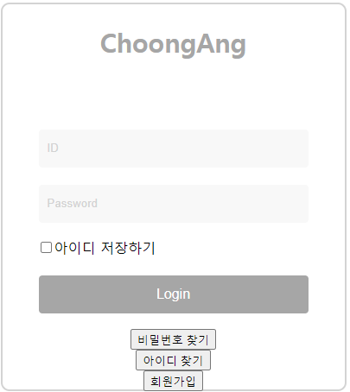
InterCeptor를 사용하여 페이지 접근 제한
서버
InterCeptor
클라이언트
preHandler
Dispatcher Servlet
페이지 접근
Controller
Notes:
클라이언트가 접근할때 DispatcherServlet을 통해 들어오는데 InterCeptor의 preHandler에 유저정보 세션이 있으면 Controller를 수행함. 유저정보가 세션에 없다면 InterCeptor로 인해 로그인 페이지로 이동

Slide 5
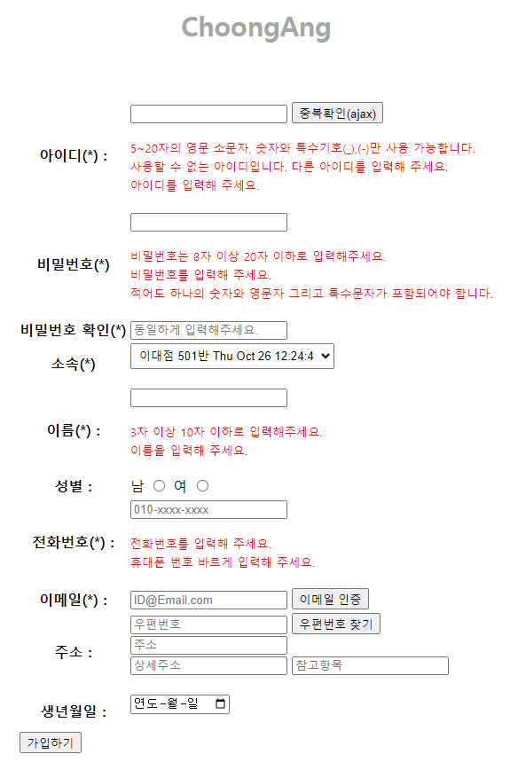
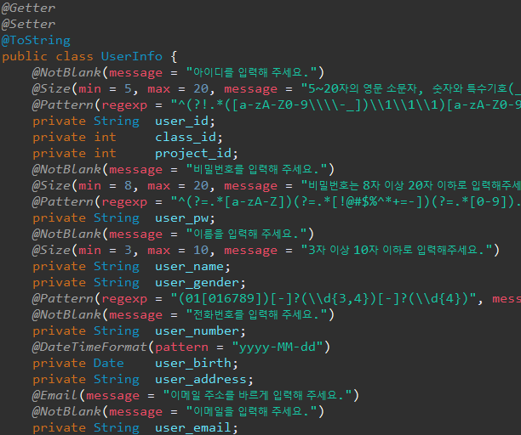
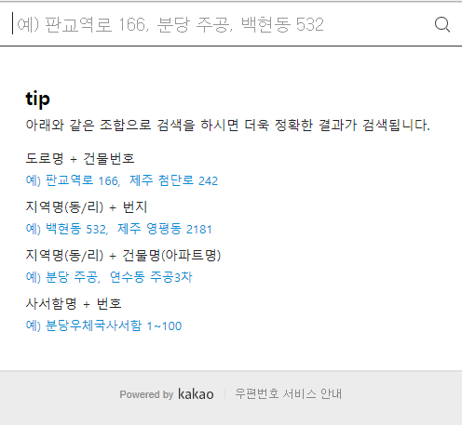
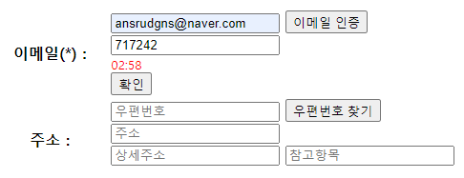
회원가입 폼
Bean Validation을 사용한 유효성 검사
Ajax를 활용한 이메일 인증처리
카카오 API를 사용하여
간편하게 주소 입력

Slide 6
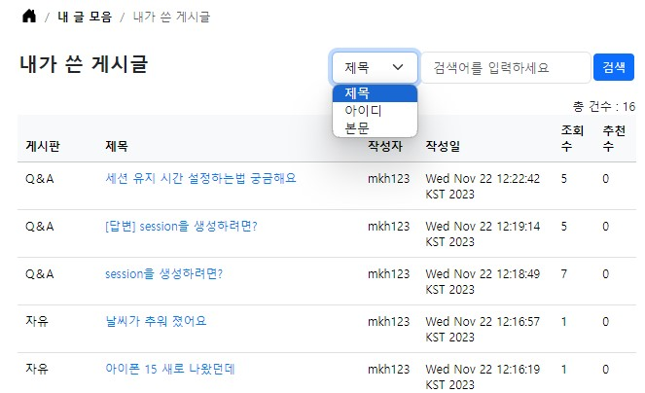
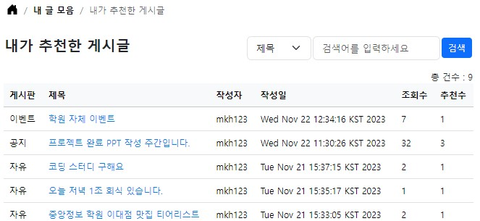
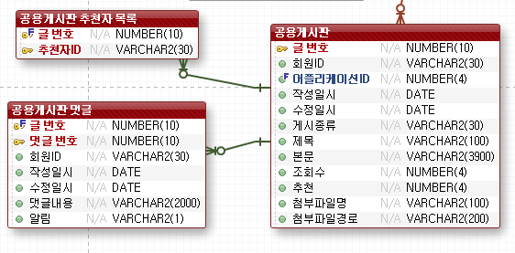
내가 쓴 게시글 & 추천한 게시글 & 내가 쓴 댓글
모든 게시판에 내가 쓴 글 검색기능과 총 검색 건수
테이블 4개를 Join하여 게시판마다 내가 쓴 글 List출력
내가 추천한 게시글과 댓글은
테이블을 따로 생성하여 관리

Slide 7
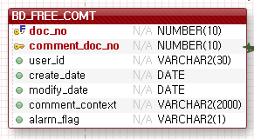
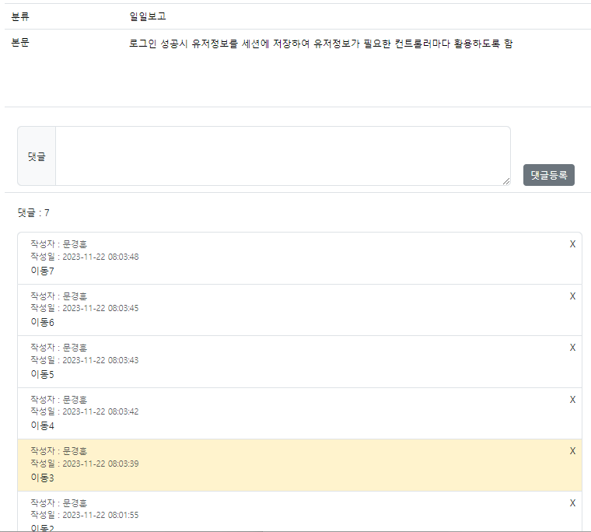
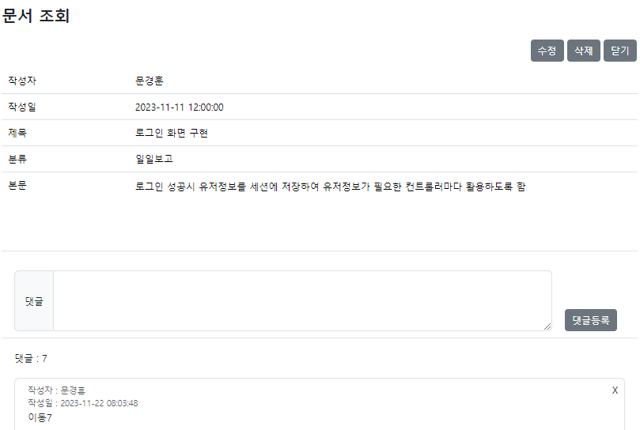
내가 쓴 댓글
댓글 마다 번호를 붙여서 내가 쓴 댓글 클릭 시 해당 위치로 이동
자바 스크립트의 offset() 메소드로 선택한 태그의 위치를 반환 해주고
animate()를 이용해서 선택한 태그의 스크롤 위치를 지정해서 해당 위치로 이동

Slide 8
황인정

Slide 9
프로젝트 생성 프로세스
관리자 승인
프로젝트 시작
생성된 프로젝트를
관리자가 승인 및 삭제
프로젝트 시작과 동시
진행 상태 및 과정 기입
프로젝트 생성
프로젝트 단계 설정
프로젝트 완료
팀장이 프로젝트 생성을 통해 상세 정보 입력
프로젝트 단계설정을 통한
프로젝트 진행 전 과정 파악
프로젝트 완료 후 프로젝트 완료 목록을 통한 서류화

Slide 10
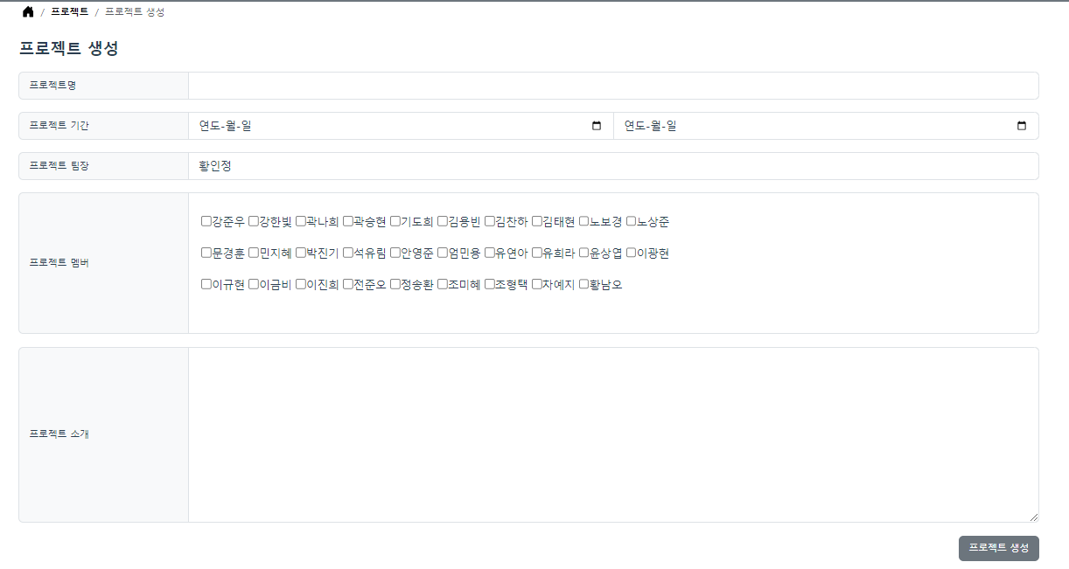
프로젝트 생성시 팀장이 속한 반의 회원의 이름을 불러와 선택할 수 있도록 함
Notes:
프로젝트 생성시 팀장이 속한 반의 회원의 이름을 불러와 선택할 수 있도록 함

Slide 11





STEP PROCESS
요구사항 분석
설계
구현
테스트
배포
1st STEP
2st STEP
3st STEP
4st STEP
5st STEP
개발하고자 하는 소프트웨어를 구성하는 여러 기능을 체계적으로 정의하고 목표 사용자가 제공하는 요구 사항을 명확히 할 수 있습니다.
설계는 기본적으로 시스템의 방식과 동작 데이터 저장 방식 및 사용되는 소프트웨어와 하드웨어 코드를 정의합니다.
기본 요구 사항을 프로그램 코드로 변환합니다. 관련 라이브러리와 데이터베이스를 사용하여 코드를 작성하며 기본 과정을 완료합니다.
각 기능에 대한 유효성 검사가 필요한데 모든 일을 완료한 후 버그의 존재를 확인합니다.
테스트가 완료되면 애플리케이션을 배포합니다.

Slide 12
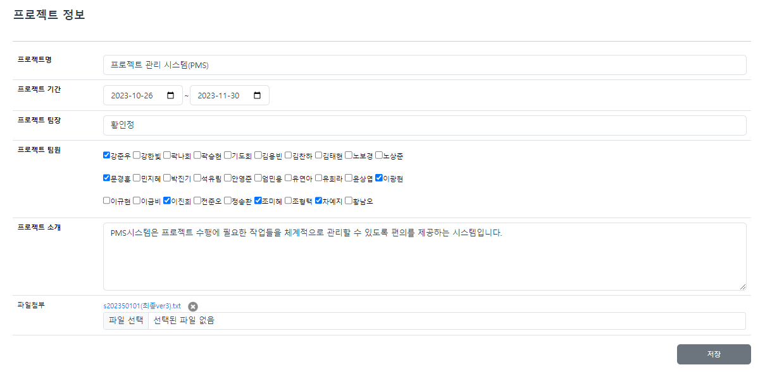
프로젝트 멤버 추가 및 제거
파일첨부를 넣어 완료전 프로젝트 ppt를 넣어 프로젝트 완료 목록에서 확인할 수 있도록 함
Notes:
앞 전에 프로젝트 정보에 수정사항이 생겼을때 수정 할 수 있음
파일첨부를 넣어 완료전 프로젝트 ppt를 넣어 프로젝트 완료 목록에서 확인할 수 있도록 함

Slide 13
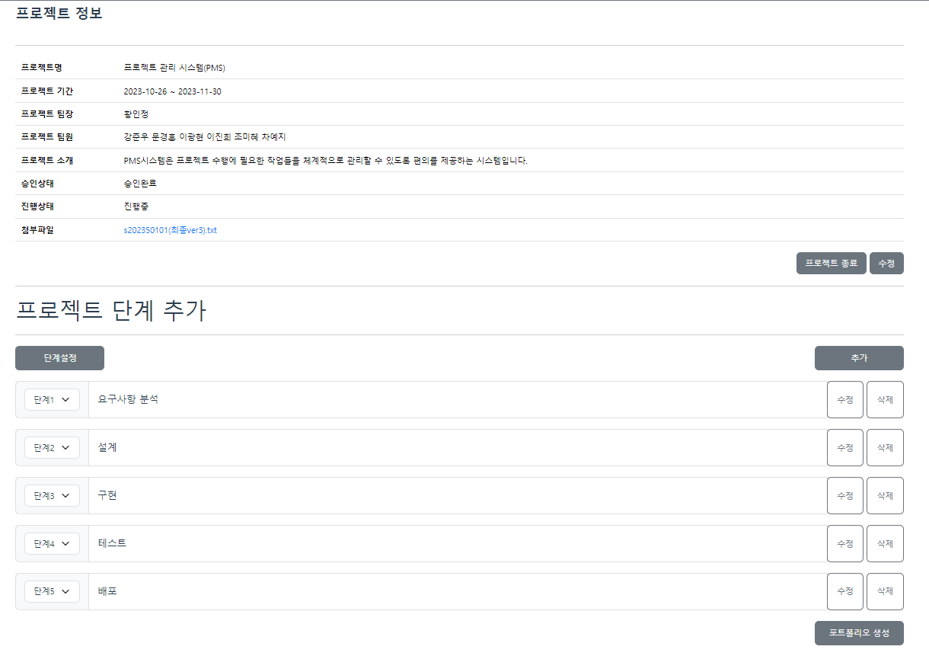
프로젝트 시작 → 진행중
프로젝트 종료 → 완료
단계설정은 드롭박스를 이용하여 자신이 원하는 순서로 단계를 설정할 수 있으며 단계를 설정한 후 버튼을 누르면 자동으로 정렬됨
Notes:
프로젝트 시작, 종료 버튼을 통해 현재 프로젝트가 진행이 되고 있는지 확인
단계설정은 드롭박스를 이용하여 자신이 원하는 순서로 단계를 설정할 수 있으며 단계를 설정한 후 버튼을 누르면 자동으로 정렬됨

Slide 14
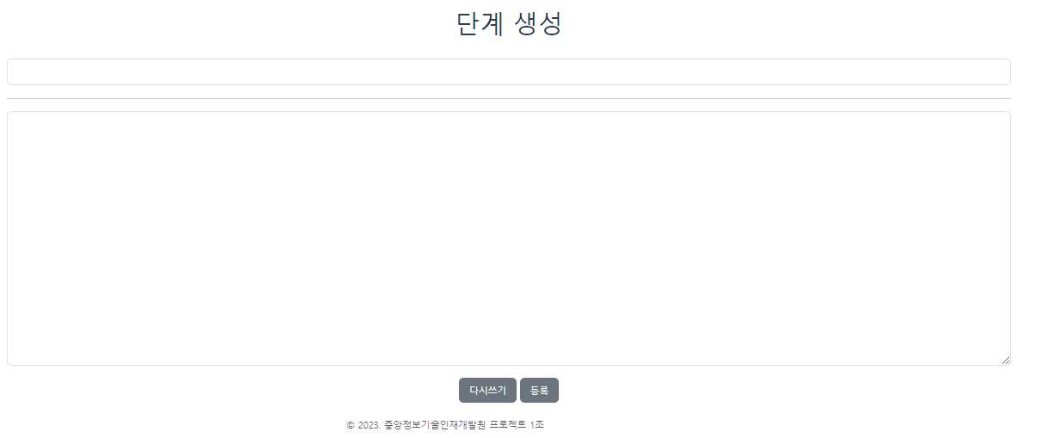

Slide 15
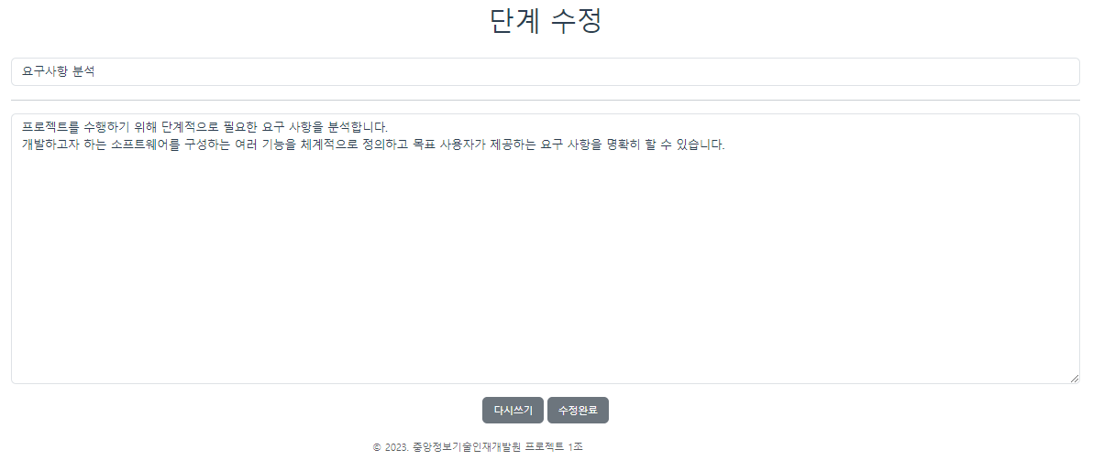

Slide 16
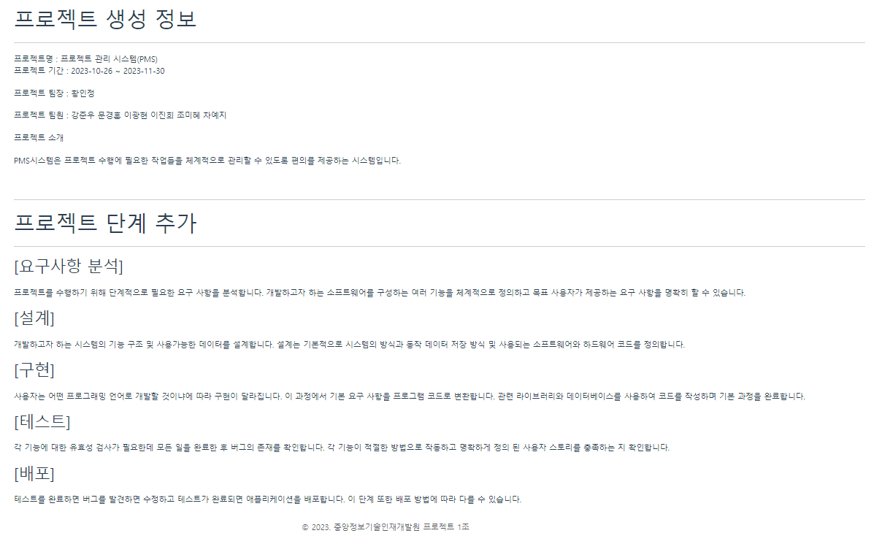
Notes:
프로젝트 정보가 다 입력되고 포트폴리오를 누르면 포트폴리오 페이지가 생성됨

Slide 17
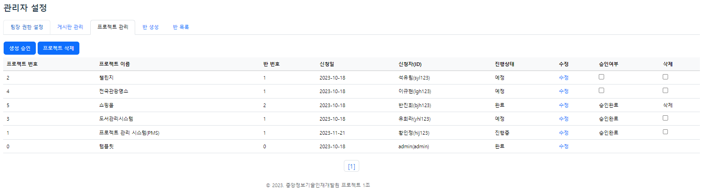
Notes:
관리자 설정
진행상태 확인 가능
승인여부 클릭한 후 생성승인 누르면 승인 완료가 되고 앞에서 설명한 순서대로 진행됨
삭제 클릭한후 프로젝트 삭제를 누르면 프로젝트가 삭제되면서 회원의 프로젝트 아이디가 초기 값으로 바뀜
(삭제된다고해서 프로젝트 데이터가 지워지는것이 아니라 서버에 남아 있음)

Slide 18









관리자페이지 (등록, 삭제, 수정)
프로젝트 시작
승인신청
멤버, 프로젝트 번호 추가
단계프로세스 생성
멤버, 프로젝트 번호 삭제
문서 닫힘
프로젝트 삭제
관리자 프로젝트 기본정보 수정
Notes:
팀장이 승인신청을 요청하면 관리자가 프로젝트를 승인함
멤버, 프로젝트번호가 해당 프로젝트 정보에 실질적으로 발급되며 프로젝트 단계에 기본값으로 설정한 내용들이 추가됨
삭제를 누르면 문서가 닫히고 멤버, 프로젝트 번호 순으로 삭제가 됨

Slide 19


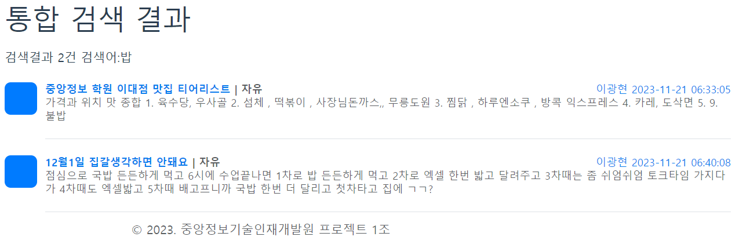


통합검색
키워드 검색
각 게시판 테이블 리스트화
제목
본문
작성자
Notes:
통합검색
키워드를 기준으로 각 게시판의 테이블을 리스트화해서 제목, 본문, 작성자가 검색 되도록 했음
Union을 사용하지 않고 테이블이름을 가변적으로 사용함

Slide 20
이광현

Slide 21
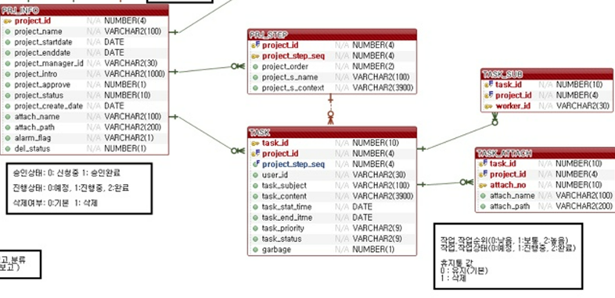

Slide 22

작업 생성 프로세스
하나의 작업에(Task_Table) 대하여
1. 여러 공동작업자(TaskSub_Table)가 있고
2. 여러 첨부파일(Task Attach)가 있을 수 있다.
→ 하나의 Task를 생성 시 3개 테이블에 insert 및 다중 row를 Insert 해야하는 상황 발생 → 한 개의 서비스에 트랜잭션 처리
트랜잭션 처리
작업 정보 입력
유효성 검증
Task 생성
Task sub(공동작업자 X → 생성 X)
프로젝트 인원
Task sub(공동작업자 O) →생성 O
공동작업자 수 만큼 다중 row Insert
첨부파일이 존재 O / X
Task attach(첨부파일)
(다중 row)insert
Task 생성완료

Slide 23
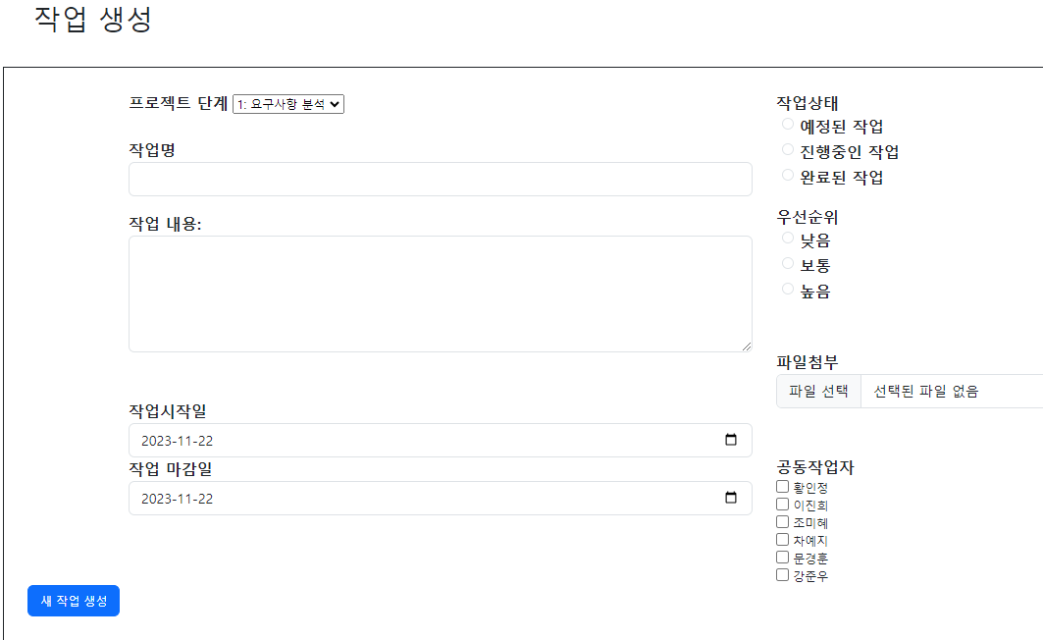
(service함수) task_create(){
(트랜잭션)
1.task_create < task_id = max+1
2.task sub create < task_id max
3. task getmaxid
4.task attach create < task_id max , attach_no i+=1
}
TaskSub
Task
Task attach
insert 할 시 공통적으로 project_id와 task_id가 필요 그 중에서 project_id는 원래 있던 값을 가져와서 사용하면 되지만
task_id 는 Task Table 에서 생성 시 MAX+1형식으로 생성이 되는데 이 값을 똑같이 가져다 나머지 2개의 TABLE에 넣어야 한다.
task에 insert할떄 max+1을 하고 그 이후 두개의 테이블은 max+1이 커밋 된 후 max값을 가져오면 같은 값을 가져오게 된다.
task_sub는 체크박스 형식으로 user_id를 리스트로 입력받아 List<taskSub> 형식으로 순서대로 insert
3. 먼저 task_attac의 max값을 가져옴
3. task_attach인 첨부파일 같은 경우는 pk가 project_id, task_id, attach_no 이렇게 3개인데, 파일이 리스트 형식으로 넘어온다.
그냥 insert문을 3번 처리하여 할 수도 있지만, 다른 방법이 없을까 생각 하던 중 예를 들어 파일이 3개가 들어온다고 가정 시 현재 max 값ㅇㄹ task_attac에 값을 담으면서 따로 순서대로 max+1, max+2, max+3 처럼 1씩 커지게 java에서pk 설정후 다중 insert를 한다.

Slide 24
작업 수정 프로세스
하나의 작업에(Task_Table) 대하여
1. 여러 공동작업자(TaskSub_Table)가 있고
2. 여러 첨부파일(Task Attach)가 있을 수 있다.
→ 하나의 Task를 생성 시 3개 테이블에 update 및 다중 row를 Insert, Delete 를 해야하는 상황 발생 → 한 개의 서비스에 트랜잭션 처리
트랜잭션 처리
프로젝트 인원
작업 수정정보 입력
유효성 검증
사용자가 입력한 공동작업자들 수에 따라 Insert
Task 수정
우선 기존에 있던 모든 공동작업자 다중 row delete
작업 수정완료
파일(다중) Inert
추가 파일만 있는 경우
DB 삭제
물리적 파일 삭제
삭제할 파일만 있는 경우
파일(다중) Inert
파일 삭제, 추가 둘다 있는 경우

Slide 25
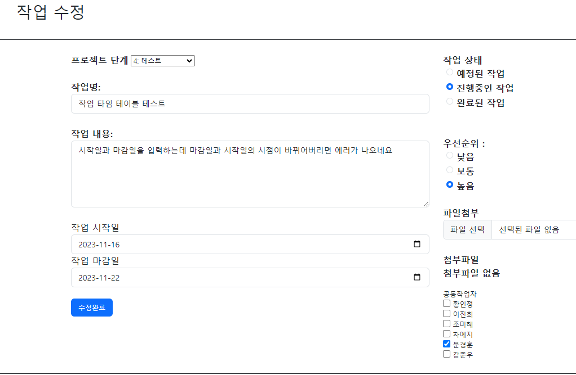
(service함수) task_update(){
(트랜잭션)
1.task_update < task_id = max+1
2.task sub init
3. task sub insert <- task_id max
4. task attach delete.
5, task getmaxid
6 .task attach create <- task_id max
}
TaskSub
Task attach
Task
Task update는 일반적인 update와 같다.
Task_sub는 먼저 일반적인 update개념과 차이가 있는데 한 개의 필드가 아니라 하나의 테이블에 수정을 하는 것이기 때문에 공동작업자를 없애거나 더 추가하면 update개념이 아니라 insert 와 delete 하는 것 먼저 해당 작업에 대한 공동작업자를 모두 delete 처리
그 후 사용자가 입력한 데이터를 바탕으로 다시 insert 한다.
삭제할 파일이 있는 경우 실제 저장된 이미지를 찾아 삭제하고 그 이후 에 DB에 저장된 값을 삭제한다.
5. 우선 현재 attach 의 max값을 가져옴
6. 파일이 리스트 형식으로 넘어오는데 예를들어 파일이 3개가 들어온다고 가정햇을때 가져온 max에 java에서 1, 2, 3, 순서대로 더하면서 pk 값을 직접 설정해준 후 다중 insert를 한다.

Slide 26
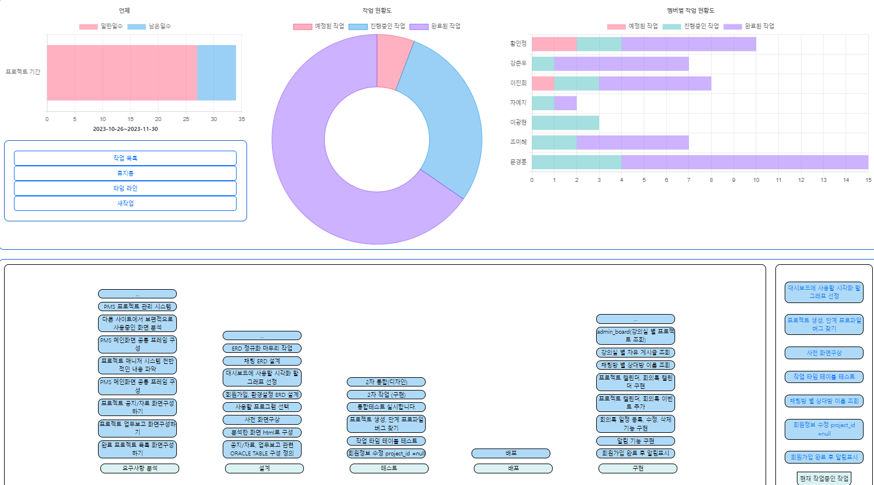
프로젝트 보드 프로세스
project의 시작일과 마감일을 가져와 Date타입 전처리
Task의 상태의 합계를 가져와 그래프로 시각화
프로젝트의 각 인원별 작업의 상태별로
그래프로 시각화
그래프는 javascript API chart.js 사용
작업목록 불러온 후 프로젝트 단계별 작업을 Map<String , List<Task>>
형태로 전처리하여 java script로 동적으로 html 생성하여 보여줌
작업목록에 현재 진행중인 작업을 불러와 시간순으로 정렬(바로 상세페이지로 이동 가능)

Slide 27
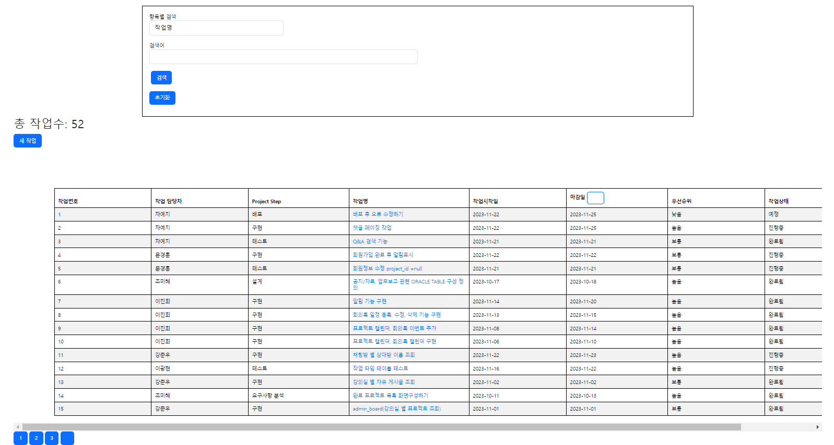
작업 목록
조건에 따라 검색가능
시간순으로 정렬

Slide 28
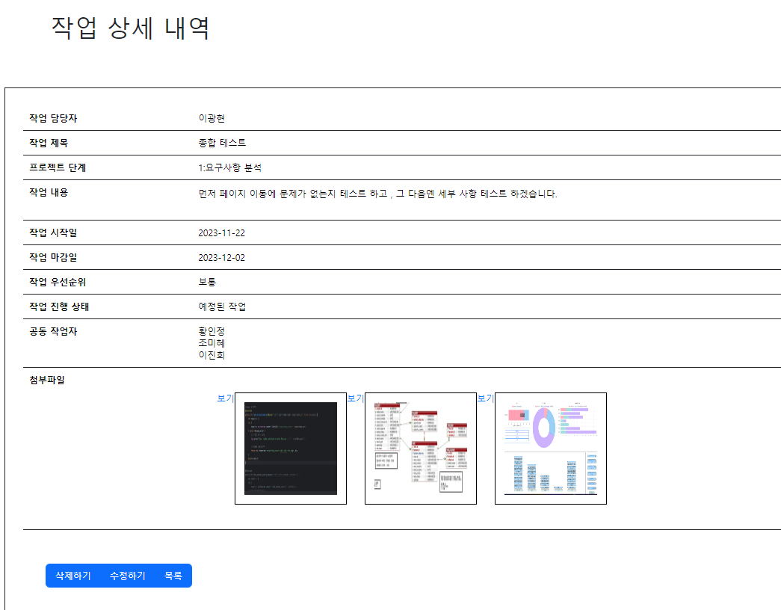
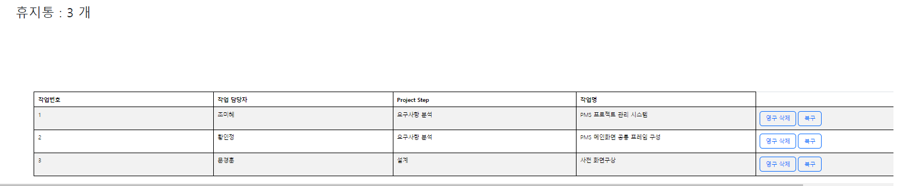
작업 상세 내역
작업을 삭제하면 task.garage가 1로 변하고 휴지통으로 이동
영구삭제를 누르면 Delete되고, 복구를 누르면 다시 값이 0으로 변경되면서 목록으로 이동

Slide 29
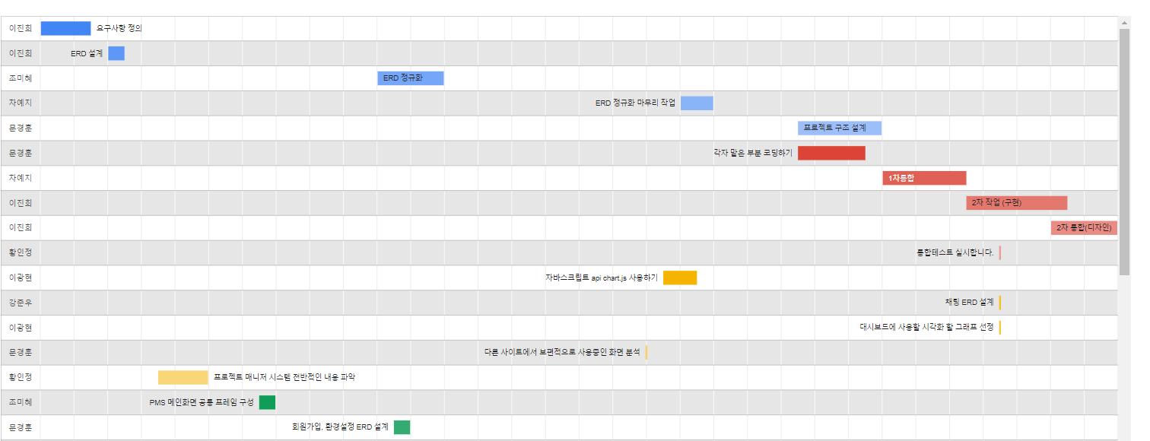
작업 타임라인
작업 목록을 불러온 후 javasciprt에서 Google chart API를 사용하여 Date 필드와 필요한 데이터를 규격에 맞게 전처리하여 보여줌

Slide 30
강준우

Slide 31
1. STOMP 흐름
SimpAnnotationMethod
messageHandler
SEND destination: /app/chat
Broker
channel
/app
Request
Channel
SEND destination: /topic/chat
/topic
/topic
발신자
SimpleBroker
MessageHandler
SEND destination: /topic/chat
Response Channel
수신자
Notes:
STOMP는 publish – subscribe 구조로 이뤄져 있다.
구독한 채널에 데이터가 들어오게 되면, 자동으로 데이터를 받을 수 있다.
HTTP는 request – response구조로, 요청이 없으면 응답도 없지만, WebSocket을 사용한 STOMP는 서버가 요청을 보낼 수 있다.
-------------
메시지를 전송할 때, /app과 /topic으로 나눠서 전송할 수 있는데,
이는 app으로 전송하면 브로커를 거쳐 메시지를 가공할 수 있다.
Topic으로 전송하게 되면, 가공하지 않고 바로 전송할 수 있게 된다.
SimpleAnnotationMethod : @MessageMapping 등 Client의 SEND를 받아서 처리한다.
SimpleBroker : Client의 정보를 메모리 상에 들고 있으며, Client로 메세지를 보낸다.
MessageHandler : Message 처리에 대한 계약

Slide 32
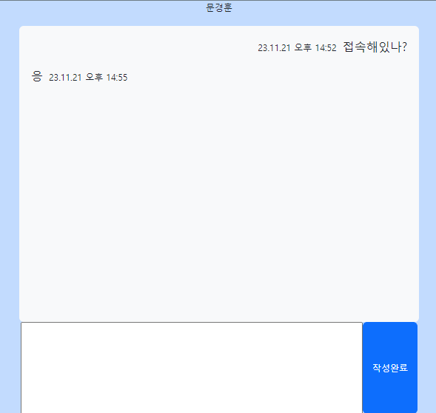
2. 채팅방 웹소켓 흐름
서버
브로커
connect
Subscribe:
/app/great
해당 채팅방
메시지 조회
및 읽음처리
Subscribe:
/app/chatreceive
Notes:
채팅방에 접속하면 해당 채팅방의 메시지를 조회하고, 읽음상태를 업데이트한다.
Great : 메시지 읽음처리 및 해당 채팅방 메시지 수신
Chatreceive : 저장된 메시지 조회

Slide 33
2. 채팅방 웹소켓 흐름 ( 입장 )
서버
브로커
connect
SEND
/queue/chat/cnt
채팅방 정보 전달
SEND
/queue/chat/receive
채팅방 정보 전달
/app/great
메시지 수신 및 읽음처리
Notes:
/queue/chat/cnt: 자신의 채팅방 id와 자신의 id, 상대방 id를 전송한다.
-> Main_header.jsp에서 받는다. 현재 채팅방의 메시지를 읽음처리하며, 읽지않은 메시지, 최신 메시지 등을 최신화한다.
/queue/chat/receive: 자신의 채팅방 id와 자신의 id, 상대방 id를 전송한다.
전송받은 데이터를 기준으로 상대방과 채팅방의 메시지를 조회한다.
/app/great: 가공된 메시지들을 읽음처리 및 전송한다.

Slide 34
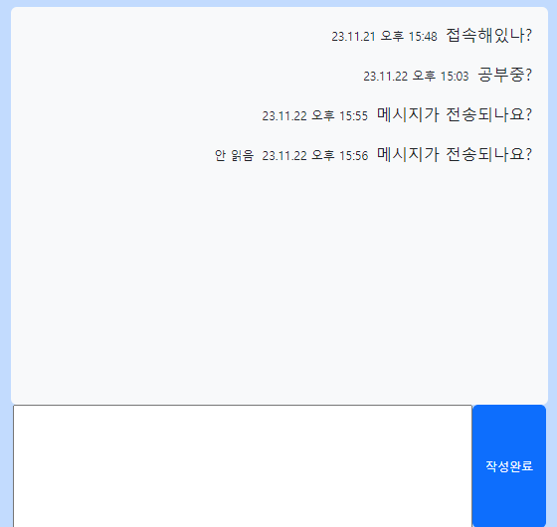
2. 채팅방 웹소켓 흐름 ( 전송 )
서버
브로커
connect
SEND:
/queue/chat/send
메시지저장
/app/chatreceive
메시지 조회
Notes:
/queue/chat/send: 자신의 채팅방 id와 자신의 id, 상대방 id, 메시지 내용을 전송한다.
메시지를 DB에 저장한 후,
/app/chatreceive: 저장된 메시지를 조회한다.

Slide 35
2. 채팅방 웹소켓 흐름 ( 수신 )
서버
브로커
connect
SEND
/queue/chat/cnt
메시지 수신자가 본인 자신일 경우
채팅방 정보 전달
/app/cnttomsg
메시지 조회
SEND
/queue/chat/receive
채팅방 정보 전달
/app/great
메시지 수신 및 읽음처리
Notes:
이 전 페이지에서 수신한 메시지의 수신자가 본인일 경우,
/queue/chat/cnt: 를 통해 main_header의 최근에 받은 메시지, 읽음 상태를 최신화한다.
/app/great: 전송받은 데이터를 기준으로 채팅방의 상대방과 메시지를 조회한다.

Slide 36
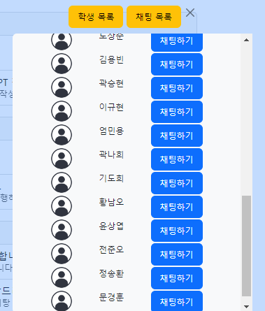
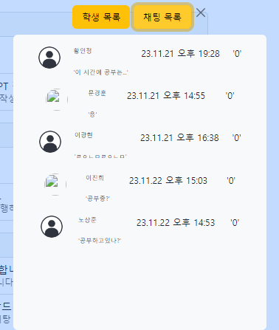
3. 메인 헤더 웹소켓 흐름
클라이언트
클라이언트
서버
브로커
connect
Subscribe:
/app/cnttomsg
SEND:
/queue/chat/cnt
접근자ID전송
채팅방정보 수신
(
최근 메시지, 시간, 채팅방
)
/app/cnttomsg
Notes:
페이지 이동시 요청되는 main_header는
/queue/chat/cnt를 통해
웹 소켓에 연결될 때 본인 id와 이름을 전송하고,
/app/cnttomsg를 통해
채팅과 관련된 모든 최신 정보를 받는다.

Slide 37

회원관리
MAIN화면
프로젝트 화면
팀장권한부여
회원가입
프로젝트 생성 신청
사용자
관리자
팀장
프로젝트 생성
승인
프로젝트 단계별
프로파일 생성
로그인
프로젝트 생성
ID/PW찾기
팀원
지정
프로젝트 상세 화면
-작업문서
-타임라인
전체게시판
공용게시판
Q&A 게시판
로그아웃
프로젝트용 캘린더
회원
프로젝트 게시판
공지자료 업무 보고
회의록
쪽지함
완료 프로젝트 조회
개인
To-Do List
알림
팀원

Slide 38
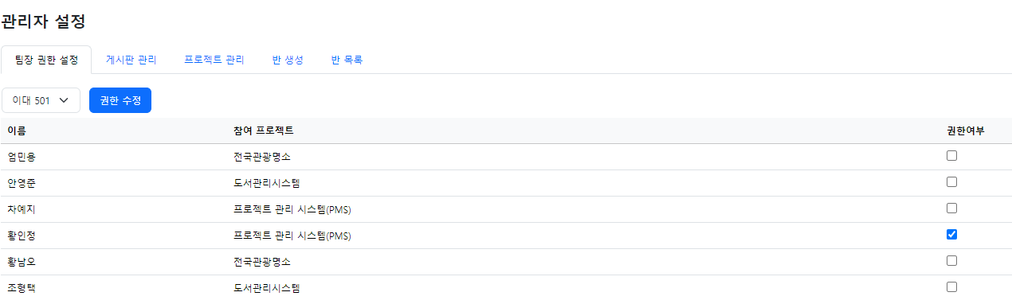
팀장 권한 설정 페이지
학원 내 모든 강의실 조회
강의 실 내 모든 학생 및 권한
상태 조회
권한 수정
Notes:
강의실 별 학생들을 모두 조회하고,
팀장여부를 확인하며 버튼 클릭을 통해 팀장여부를 선택하여 팀장 권한을 부여할 수 있다.
사용자 ID와 권한 승인여부를
AList, Blist로 나눠 BList의 값이 “manager”인
AList의 값과 아닌 값을 user_manager 리스트와 user_student 리스트로 나눠 저장한 후,
Update쿼리를 통해 해당 사용자ID를 기준으로 팀장권한을 수정한다.

Slide 39
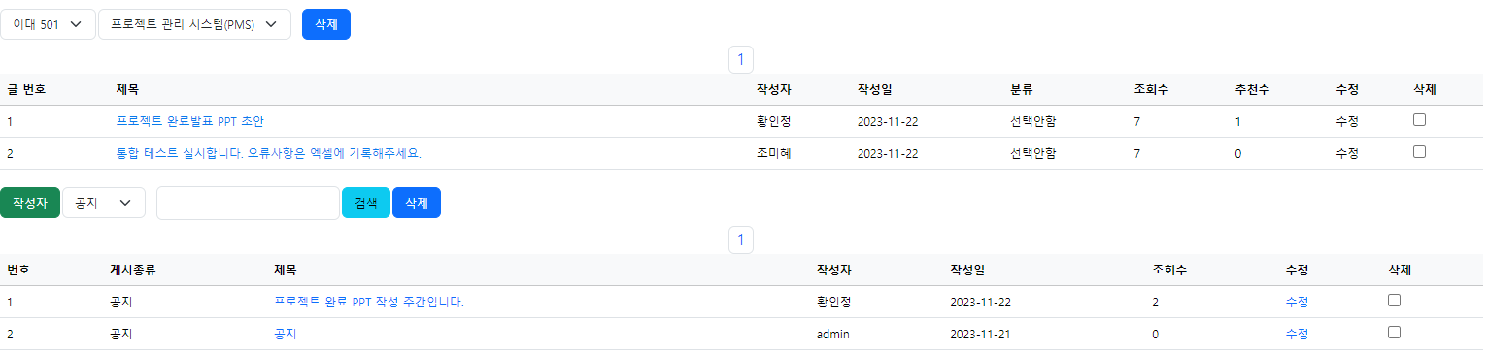
게시판 관리 페이지
프로젝트 별 공지 / 자료 게시글
학원 내 모든 강의실 조회
강의 실 내 모든 프로젝트 조회
해당 프로젝트에 작성된
모든 공지/자료 조회
게시글 수정, 삭제
Notes:
강의 실 별 모든 프로젝트를 조회하여 셀렉트 박스에 넣고, 선택된 프로젝트를 기준으로
공지 / 자료를 보여준다.
삭제 버튼이 선택된 게시글의 ID값과 프로젝트 ID값을 받아 해당 게시글을 삭제한다.
게시글을 삭제할 때, 해당 글의 댓글, 좋아요 테이블의
값도 함께 삭제한다.
해당 페이지에서 발생하는 모든 이벤트는 비동기처리를 하게된다.

Slide 40
게시판 관리 페이지
공지 / 자료 / 이벤트 게시글
공지 / 자료 / 이벤트 / 전체
중 한 개를 선택하여
작성자 이름을 기준으로
검색한다.
작성자 이름이 비어있을 경우, 해당 카테고리의 모든 글을 조회한다.
게시글 삭제, 수정
Notes:
삭제 버튼이 선택된 게시글의 ID값을 기준으로
해당 게시글을 삭제한다.

Slide 41
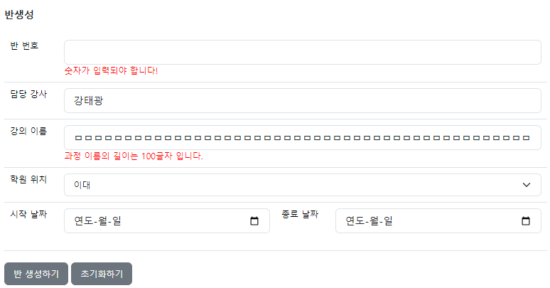
반 생성 페이지
반 번호는 최소 100, 최대 9999이다.
숫자가 아닌 다른 타입을 입력하면 숫자를 입력하라는 에러메시지가 출력된다.
강의 이름은 최대 100자이다.
강의실이 생성되면 회원가입 시 과정을 선택할 수 있고, 마이페이지에서 변경 가능하다.

Slide 42
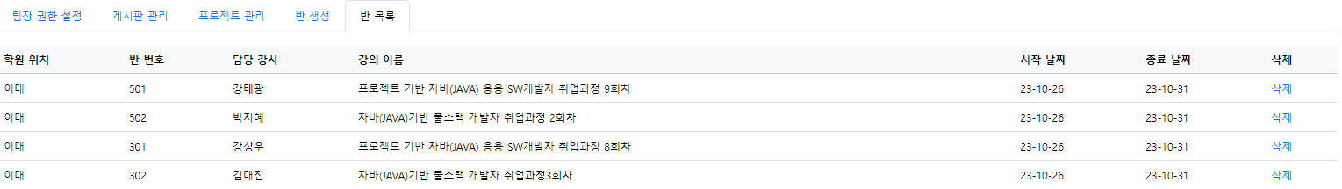
반 목록 페이지
생성된 모든 강의실의 정보를 확인할 수 있다.
강의실을 삭제하게되면,
해당 강의실 학생들의 삭제 상태값이 변경된다

Slide 43
이진희

Slide 44
알림
알림
WebSocket / Stomp
5초 마다 WebSocket 재연결되어 새로운 알림 수신 가능
관리자
팀장
학생
신규 프로젝트 생성 신청 건수 알림
프로젝트 생성 승인 알림
회의 일정 알림
내가 쓴 게시글에 등록된 답글 알림
내가 쓴 게시글에 등록된 댓글 알림
회의 일정 알림
내가 쓴 게시글에 등록된 답글 알림
내가 쓴 게시글에 등록된 댓글 알림

Slide 45
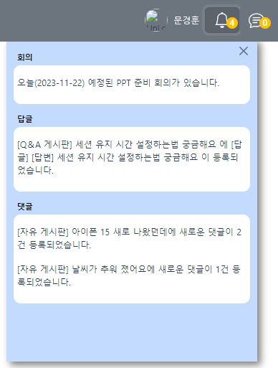
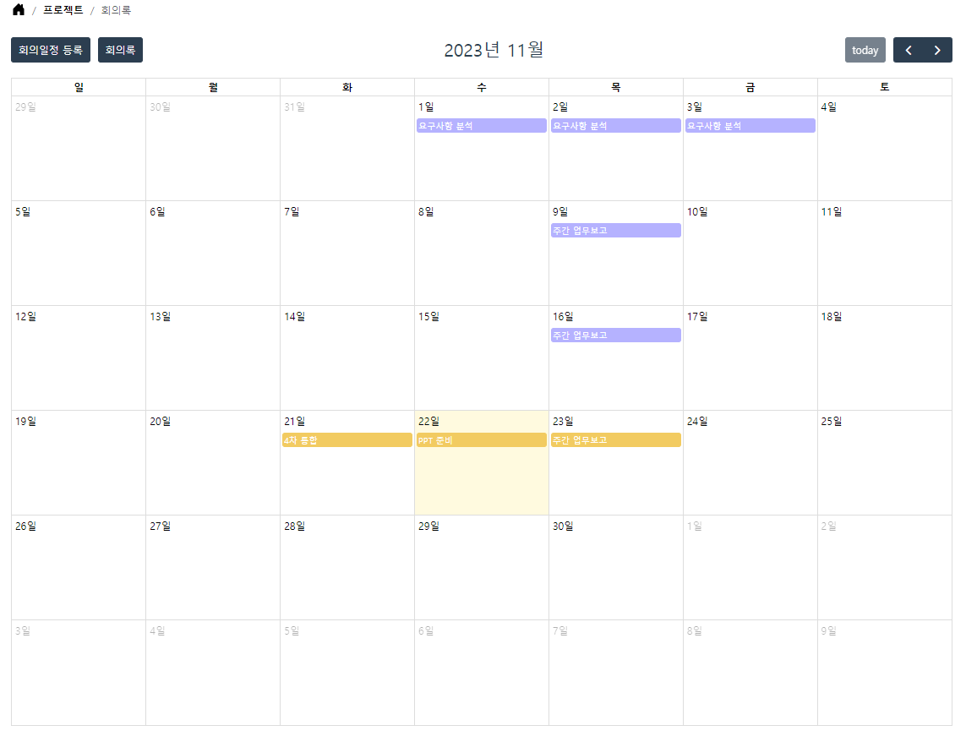
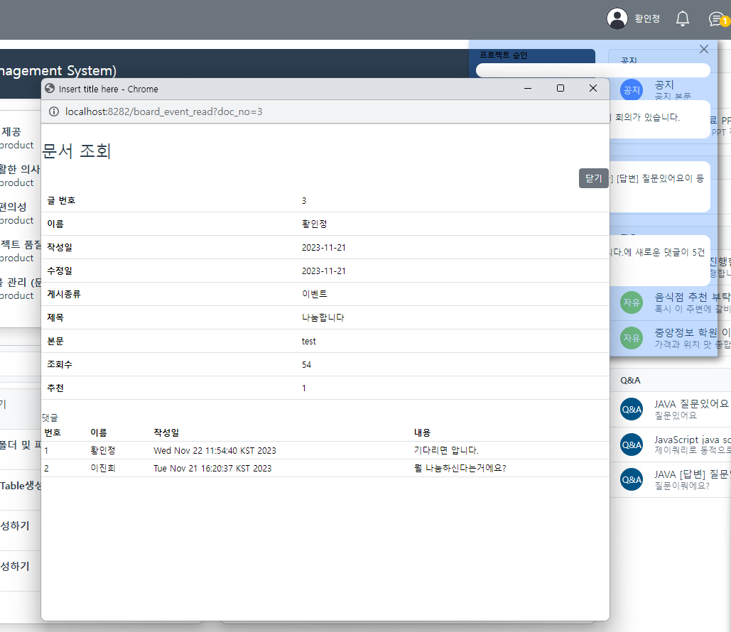
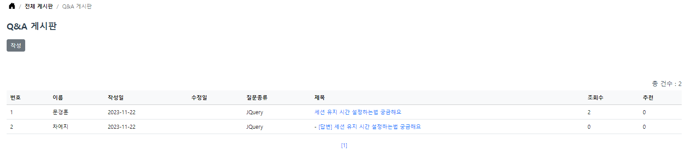
알림
학생, 팀장 계정 접속 시
당일 회의 일정, 내가 쓴 게시글에 등록된 답글, 댓글 알림 기능 제공
회의 일정 클릭 시 회의록 캘린더 페이지로 이동
답글 알림 클릭 시 해당 게시글 팝업으로 표출
등록되어 있는 댓글의 alarm_flag 모두 N으로 변경되면서 해당 게시글에 대한 알림 사라짐
답글 알림 클릭 시 해당 게시글에 등록된 답글 한번에 확인 가능
답글 클릭해 확인 시 alarm_flag N으로 변경되면서 알림 사라짐

Slide 46
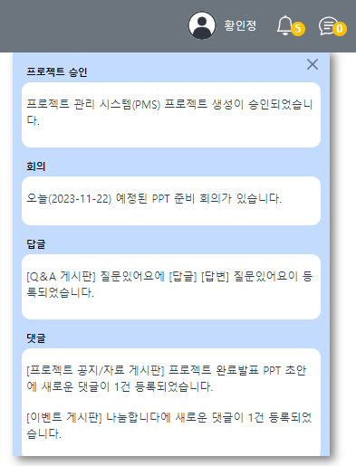
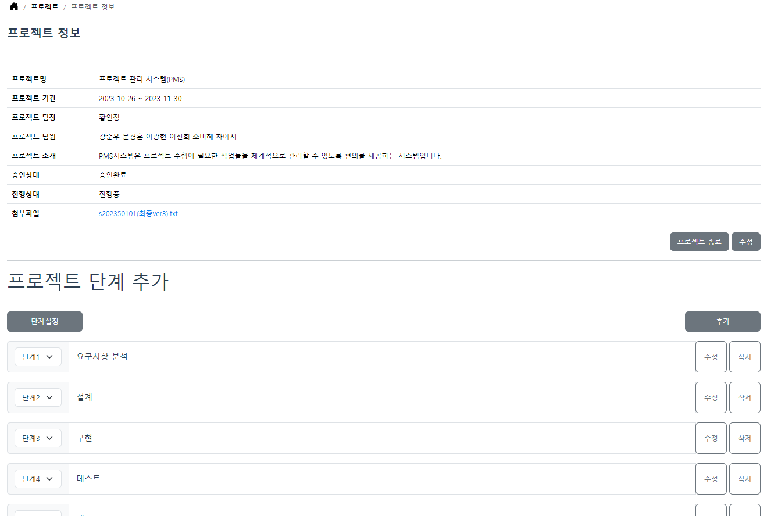
알림
팀장 계정 접속 시
학생 계정에서 기본으로 제공되는 당일 회의 일정, 내가 쓴 게시글에 등록된 답글, 댓글 알림 기능 외에 프로젝트 생성 승인 알림 기능 추가 제공
프로젝트 승인 알림 클릭 시 프로젝트 > 프로젝트 단계 프로파일 페이지로 이동

Slide 47
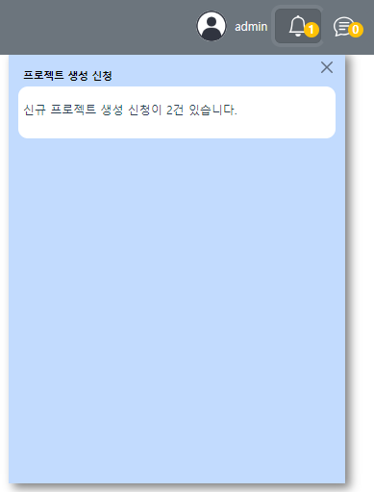
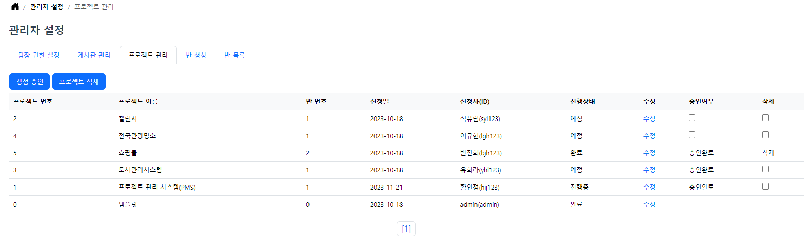
알림
관리자(Admin) 계정 접속 시 미승인 상태인 프로젝트 생성 신청 건수 알림
해당 알림 클릭 시 프로젝트 관리 페이지로 이동
프로젝트 생성 신청 알림 클릭 시
승인 처리 가능한 관리자 설정 > 프로젝트 관리 페이지로 이동

Slide 48
프로젝트 캘린더
프로젝트 캘린더
FullCalendar 라이브러리 이용해 기본적인 캘린더 화면 출력
이벤트
전체 프로젝트 기간 표출
해당 프로젝트에 등록된 회의 일정 표출
이벤트 클릭
전체 프로젝트 기간 이벤트 클릭 시 해당 프로젝트의 프로젝트 Home 화면으로 이동

Slide 49
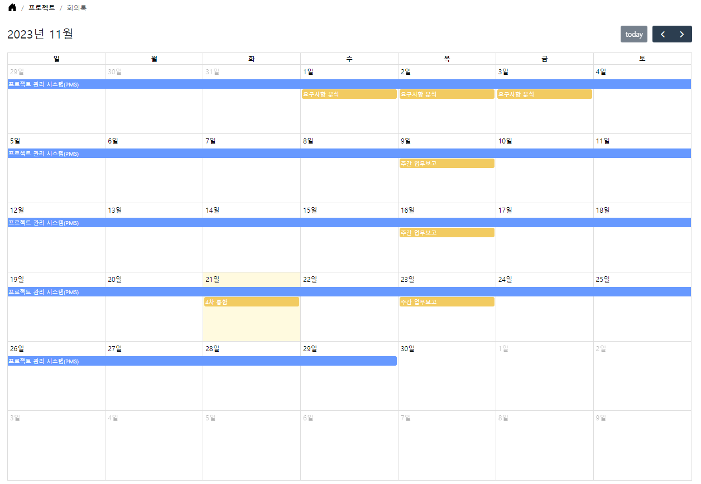
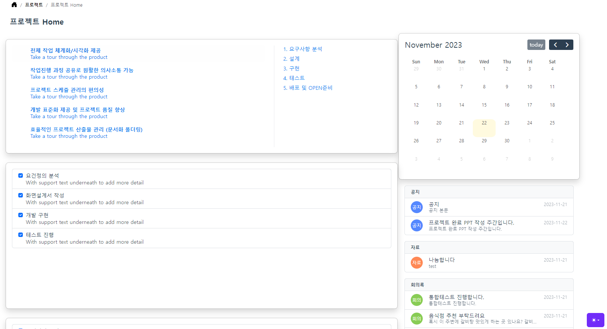
프로젝트 캘린더
FullCalendar 라이브러리로 캘린더 출력
해당 프로젝트의 전체 프로젝트 기간과 회의 일정을
각각 다른 색상으로 이벤트 추가하여 표시
파란색으로 표시된 전체 프로젝트 기간 클릭 시
해당 프로젝트의 프로젝트 Home 화면으로 페이지 이동

Slide 50
회의록
회의록 캘린더
FullCalendar 라이브러리 이용해 기본적인 캘린더 화면 출력
회의 일정 표출
- 회의록 등록 / 미등록 상태에 따라 다른 색상 표시
회의 일정 이벤트 클릭
회의 일정 등록 버튼
회의록 버튼
회의록 등록 상태 회의 일정
클릭 시 상세 페이지로 이동
회의록 미등록 상태 회의 일정
클릭 시 회의 일정 수정 및 삭제, 회의록 등록 가능한 모달 창 표출
모달 창 표출 (회의록 / 회의 일정 등록)
회의록 등록 시
- 캘린더에 회의록 등록 상태의 색상으로 표시
회의 일정 등록 시
- 캘린더에 회의록 미등록 상태의 색상으로 표시
캘린더 오른쪽에 회의록 리스트 출력

Slide 51
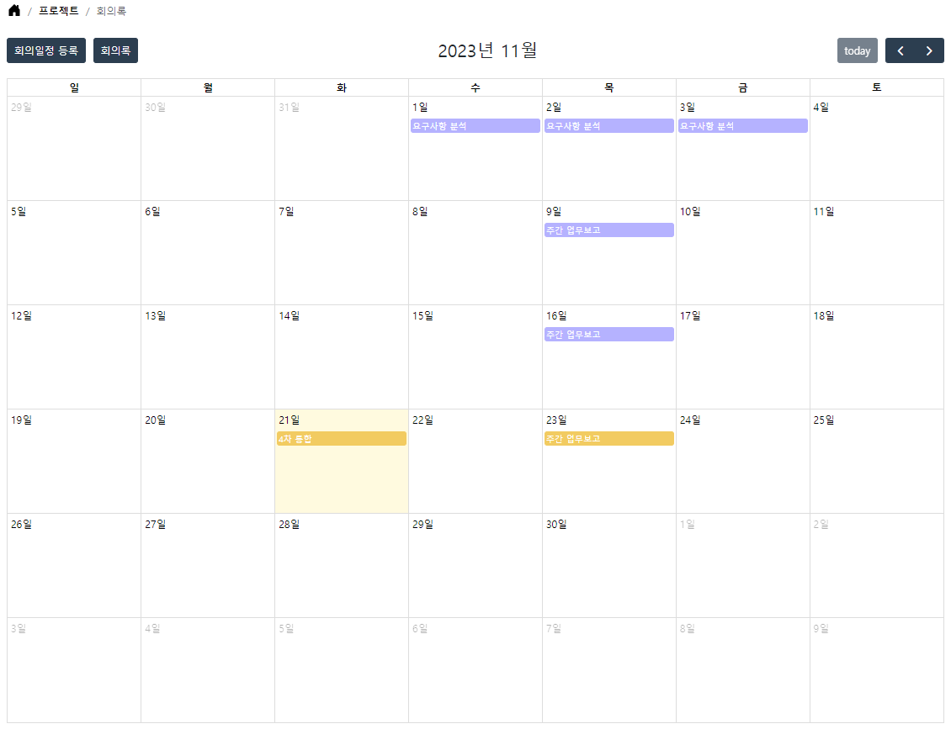
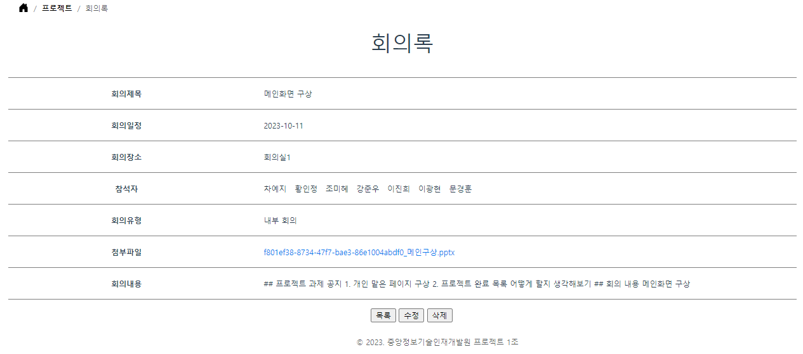
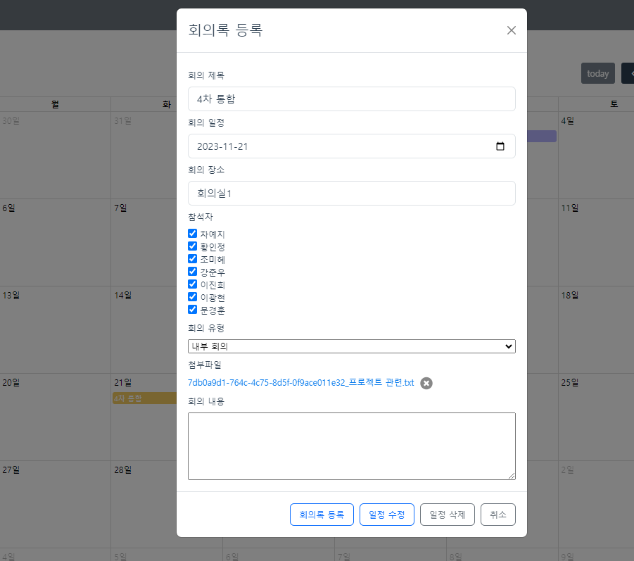
회의록
FullCalendar 라이브러리로 캘린더 출력
회의록이 등록된 회의 일정과 등록되지 않은 회의 일정을
각각 다른 색상으로 이벤트 추가하여 구분
회의록 등록 상태인 회의 일정 클릭 시 상세 페이지로 이동
기존 회의 일정에 등록된 내용 및 첨부파일,
참석자 체크 상태 그대로 유지됨
회의록 미등록 상태인 회의 일정 클릭 시
회의일정 수정 및 삭제, 회의록 등록 가능
일정 수정 시 회의록 미등록 상태 유지되어
기존과 동일하게 노란색으로 일정 표시
회의록 등록 시 회의록 등록 상태로 변경되어 보라색으로 일정 색상이 변경됨

Slide 52
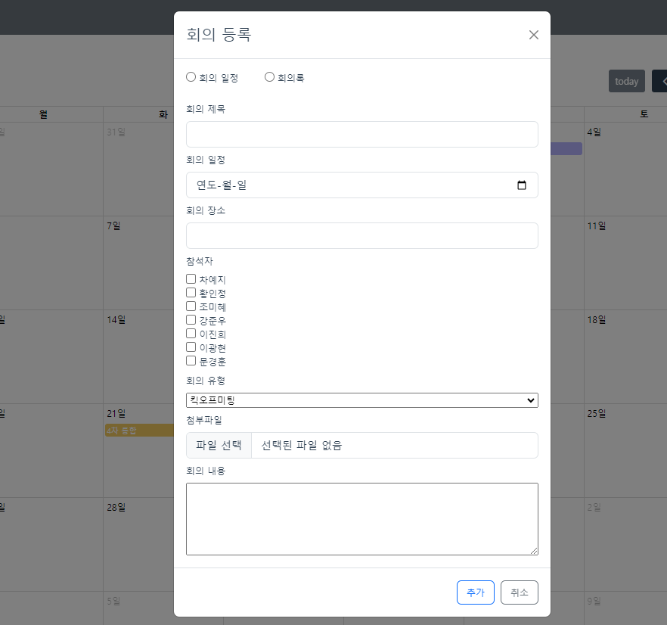
회의록
회의일정 등록 버튼 클릭 시 회의 일정, 회의록 상태 선택해 일정 등록 가능
회의 일정으로 등록 시 회의록 미등록 상태 색상으로 표시 (노란색)
회의록으로 등록 시 회의록 등록 상태 색상으로 표시 (보라색)

Slide 53
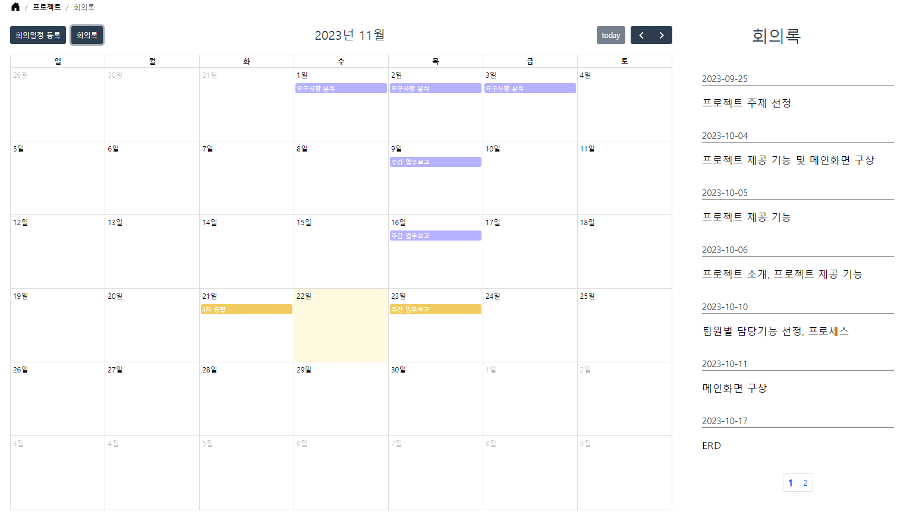

회의록
회의록 버튼 클릭 시 캘린더 우측으로 회의록 리스트 표출 (AJAX)
회의록 리스트에서 회의 클릭 시 상세 페이지로 이동

Slide 54
차예지

Slide 55
게시판 – 전체 공지사항
조회
삭제 / 수정
* 관리자 계정으로 접속 시 가능
게시글 등록
* 관리자 계정으로 접속 시 가능
* java Bean validation 사용
게시판 – 자유/ 이벤트
게시판 – Q&A
조회
삭제 / 수정
조회
삭제 / 수정
게시글 등록
게시글 등록
* java Bean validation 사용
* java Bean validation 사용
답글 입력
답글 삭제
댓글 입력
댓글 삭제
* 본인 계정만 삭제 가능
* 본인 계정만 삭제 가능
추천
추천
* 중복 추천 검사
* 중복 추천 검사

Slide 56

게시글 작성
■ java Bean validation을 통한 데이터유효성검증을 구현
자바 기반의 데이터 유효성 검증 프레임워크로, 어노테이션을 사용하여 데이터의 유효성 검증하는 데 사용하고 코드의 가독성과 유지보수성을 향상시킬 수 있다
어노테이션을 사용하여 검증 규칙을 명시하고, 이를 이용해 런타임 시에 데이터를 검증한다
제목과 본문에 @NotBlank과 @NotEmpty의 어노테이션 사용
제목 : @NotNull의 valid를 implementaion하면서 추가로 해당 오브젝트의 size와 length를 검사해서 0보다 큰지 확인한다
본문 : 제목의 @NotBlank의 속성으로 본문은 null 값만 걸러낼 수 있는 @NotEmpty 사용되었다

Slide 57


게시글 조회 : 본인 계정만 수정과 삭제 버튼 보임

Slide 58

CRUD / 페이징작업

Slide 59
To Do List
수행
수행 결과에 따른 기능
▶ 수행한 작업 체크
▶ 수행하지 않은 작업 삭제
list 등록
list
▶ 과거 수행한 리스트
(** 작업 예정이므로 작업 마치고 추가 예정)

Slide 60


to do list
localhost 으로 캡쳐 -> 26일에 개발 완료하고 @172.30.1.41으로 캡쳐 예정
■ 복합키를 통한 데이터 무결성 관리
TODOLIST는 전체 사용자 중 로그인 한 사용자에 대한 본인이 작성한 리스트를 보여준다
TODO 테이블에서 User_id의 pk 하나로 고유한 값이 될 수 없으므로
User_id에 대한 todo_no(글 번호)를 pk를 생성하여 정확한 식별과 고유한 값이 가능하도록 한다
■ javaScript, Jquery
개발 완료 후 작성

